Slide 1
Schule trifft Wirtschaft
Die UNTERNEHMREGRUPPE WETTBEWERBSFÄHIGKEIT und LPLUS bringen praxisnahes, unternehmerisches Gedankengut in ihr Klassenzimmer.
Die Schulen oder Lehrpersonen können aus verschiedenen Modulen, je nach ihren Bedürfnissen, die Themen zusammenstellen.
Diese wertvollen Erfahrungen bereichern den Informations-stand der Schüler und ermöglichen es, den Berufswahl-prozess gezielter und nachhaltiger zu gestalten.

Slide 2
Schule trifft Wirtschaft
SeReal Baden 2016
Seit 2012: Schule trifft Wirtschaft
2016: Berufswahltag mit:
Simultanem Bewerben,
Rent a Stift/Rent a Boss,
Berufsbilder vorstellen
und Gateway
Pfaffechappe

Slide 3
Schule trifft Wirtschaft
Ein voller Erfolg
Simultanes Bewerben: 140 Test-Vorstellungsgespräche
14 Referenten: aus Wirtschaft, Gewerbe,
Berufs- und Persönlichkeitsbildung
Rent a Stift/Boss 10 Lernende & Ausbildner, Div. Berufsbilder
Gateway: Berufswahlanalyse, ~ 140 Schüler
Networking: Schulleitung, Lehrpersonen, Schüler
und Schülerinnen, Wirtschaft, Betriebe,
Verbände usw.
➔ über diesen Anlass hinaus.
Pfaffechappe

Slide 4
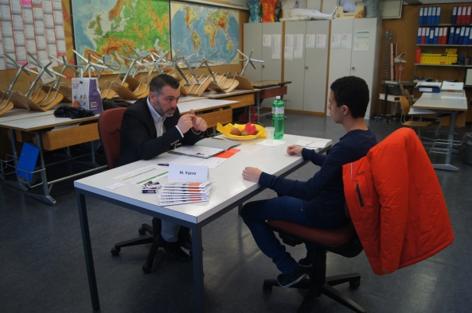
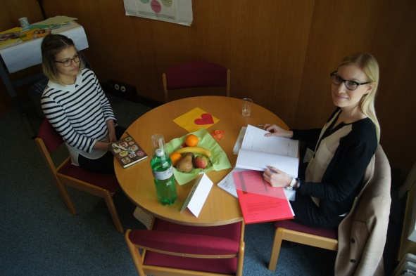
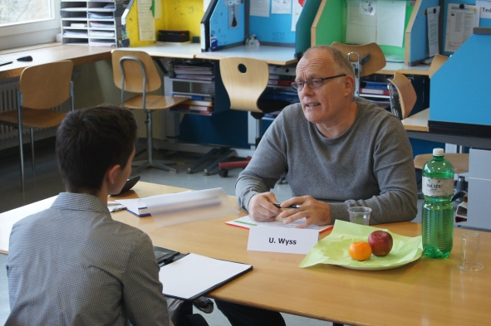
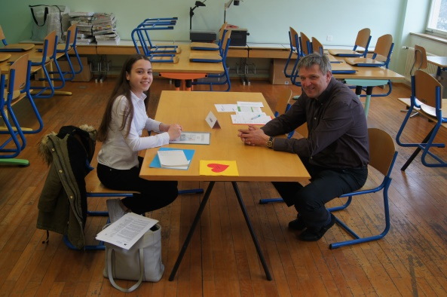
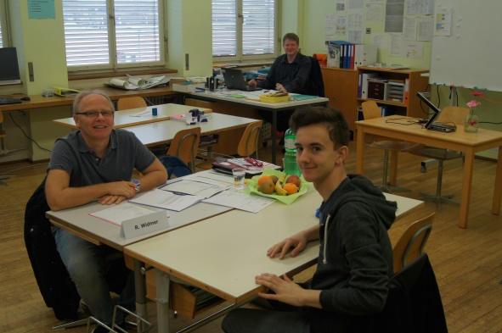
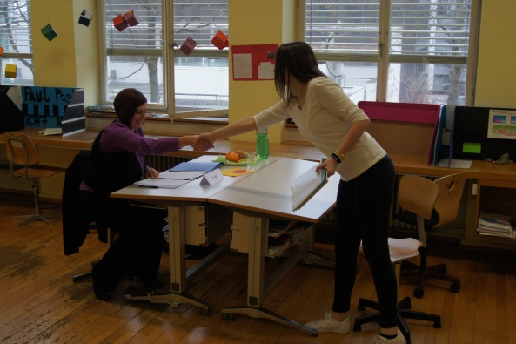
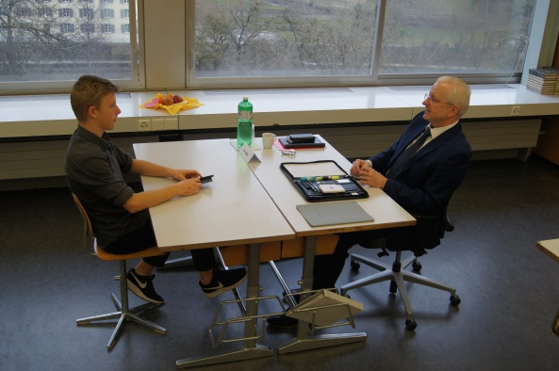
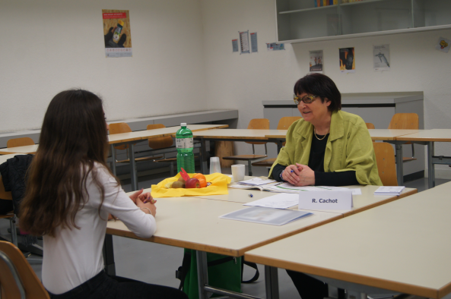
Schule trifft Wirtschaft
Simultanes Bewerben
Pfaffechappe

Slide 5
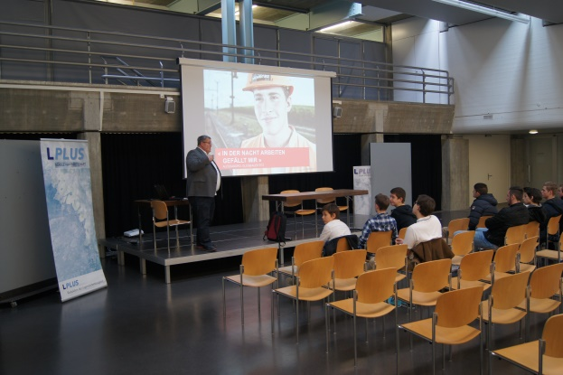
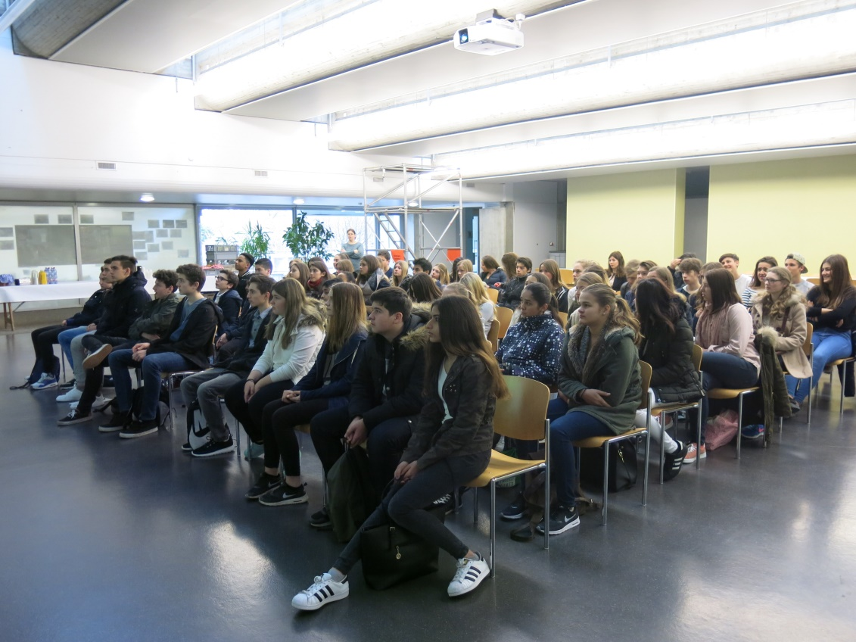
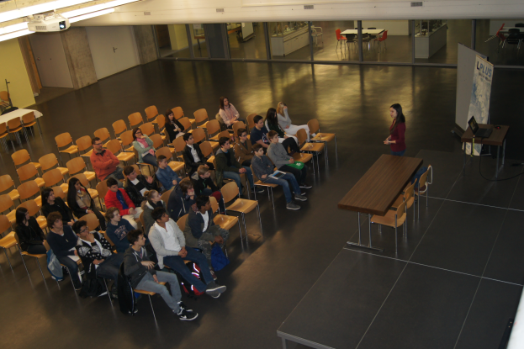
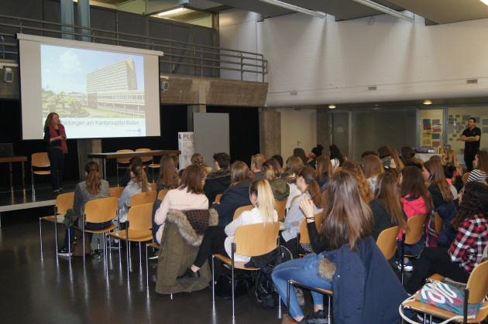
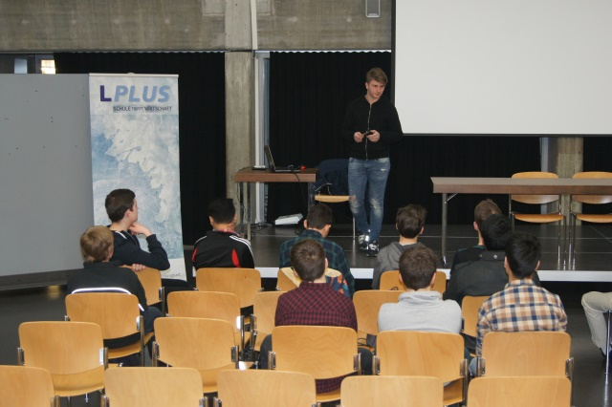
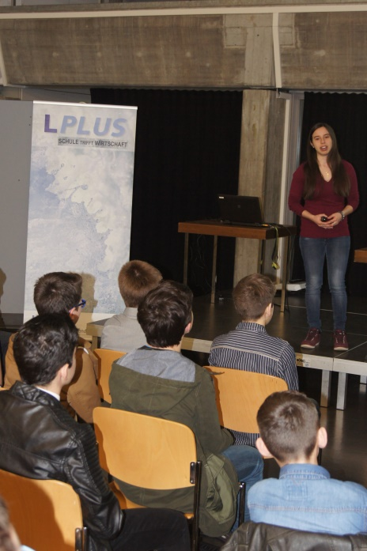
Schule trifft Wirtschaft
Rent a Stift /Boss

Slide 6
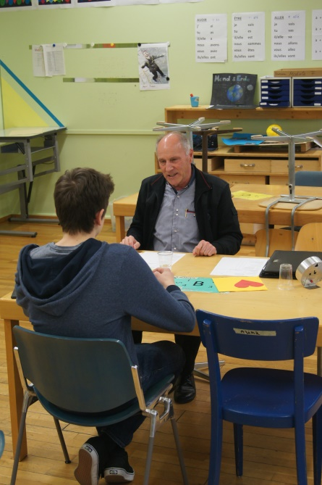
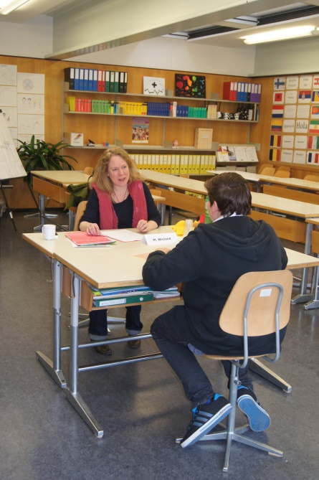
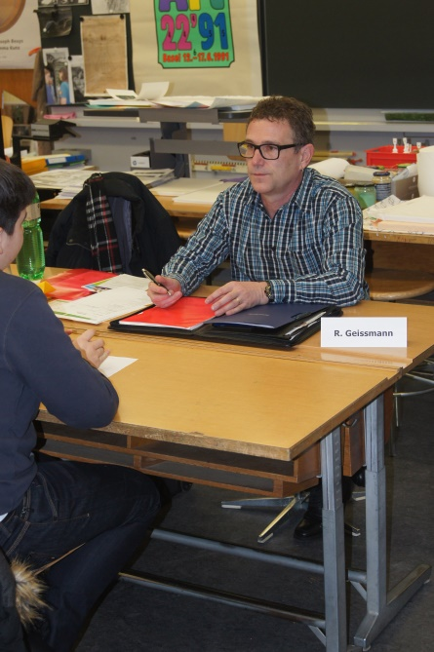
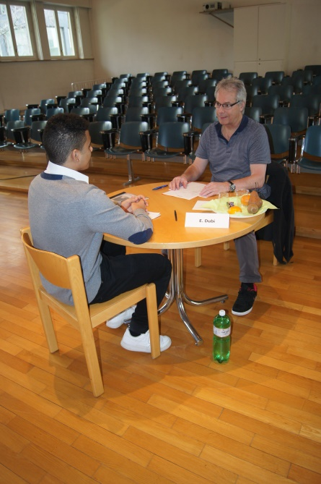
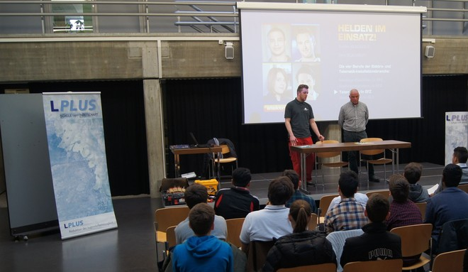
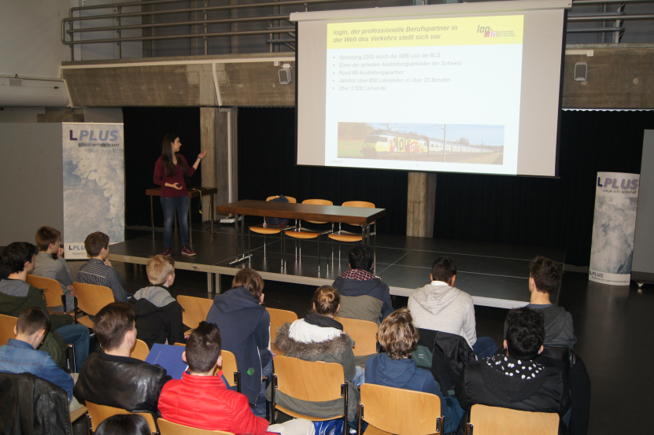
Schule trifft Wirtschaft
Inpressionen

Slide 7
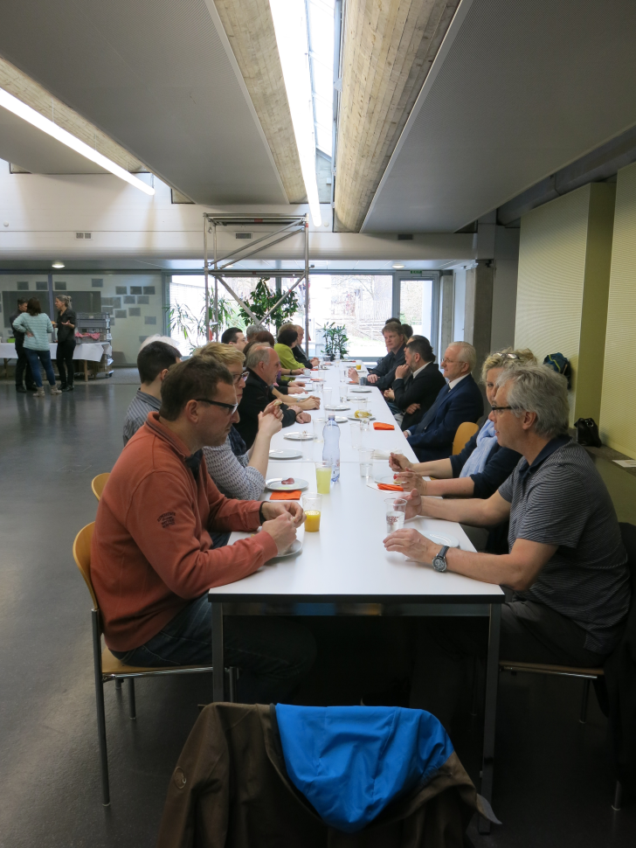
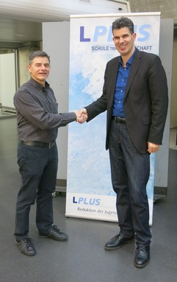
Schule trifft Wirtschaft
Schule trifft Wirtschaft
Es ist uns gelungen, den unternehmerischen Gedanken in die Schule zu tragen und eine Brücke zwischen Schule und Wirtschaft zu bauen.
Kontakte, die dadurch entstehen, bilden für die Zukunft eine tragfähige Beziehung zwischen Schule, Lehrpersonen und der Wirtschaft.
Pfaffechappe

Slide 8
Schule trifft Wirtschaft
Vielen Dank!
An alle, die zu dem Erfolg des Projektes beigetragen haben.
Andrej Radovic
Unternehmensberatung
Trium’s®
Cachot Coaching

